Slide 1

Az online források értékelése és a félretájékoztatás azonosítása
Kidolgozta: Yael Rozenblum és Dr. Keren Dalyot, Faculty of Education in Science and Technology, Izrael

Slide 2
IGAZ VAGY HAMIS?
2. A tonhal- fogyasztás segít megőrizni a szív egészségét
3. A gyümölcsökből származó cukor egészséges, mert gyümölcsből származik
1. A csokoládé jót tesz a koncentráció-nak
4. A tonhal higanyt tartalmaz, ezért kerülendő
5. A sütés tönkreteszi az olívaolajat, és rákot okozhat
6. A csokoládé pattanásokat okoz

Slide 3
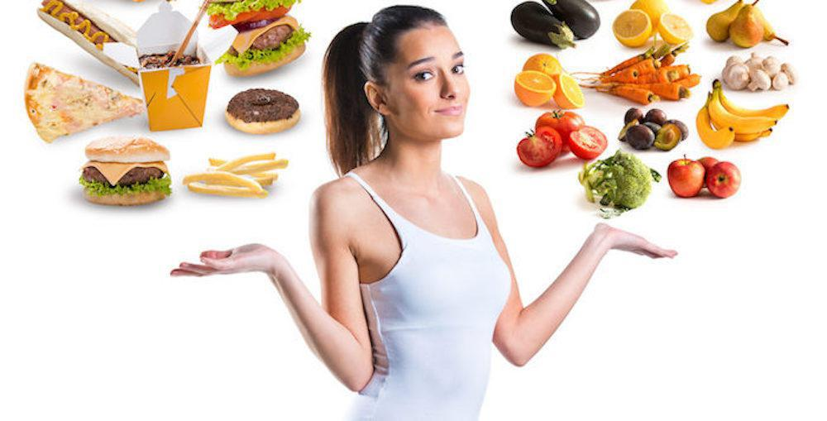
Milyen táplálkozással kapcsolatos döntést hoztál az elmúlt napon/héten?
https://www.danversdocs.com/blog/what-to-eat-and-not-eat-to-prevent-high-blood-pressure

Slide 4
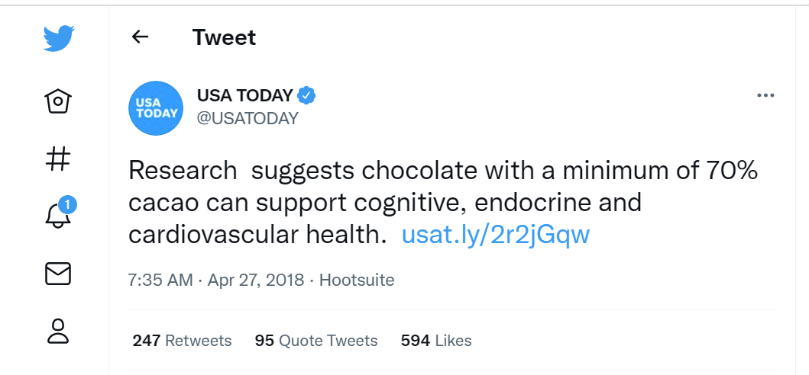
Mi történik, ha elolvasod ezt a tweetet? Több étcsokoládét ennél?
“Kutatások szerint a minimum 70%-os kakaótartalmú kakaó javíthatja a kognitív, endokrin és szív-érrendszeri egészséget.” USA Today

Slide 5
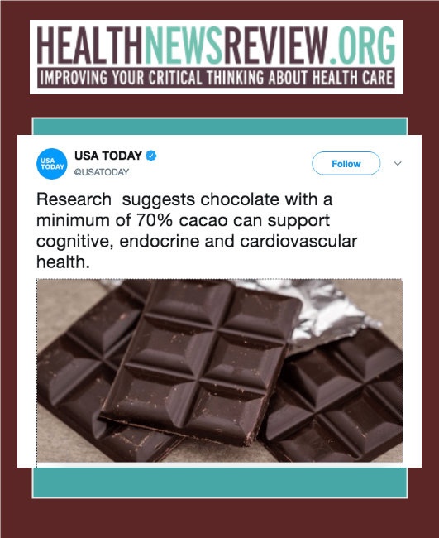
Amit tudni érdemes…
Az állítás két pilot felmérésre alapul, amelyben összesen 10 ember vett részt. A pilot felmérések arra valók, hogy megállapítsák egy ötletről, hogy érdemes-e nagyobb körben kutatni.
A tanulmányokat nem publikálták, így a mögöttük lévő adatokat senki sem tudta ellnőrízni.
A főcím azt mondja, hogy a csokoládé “támogatja” az egészséget. Ennek az állításnak így nem sok értelme van - márpedig nagyon gyakran használnak ilyeneket marketingesek amikor el akarnak adni egyes élelmiszertermékeket.
Forrás: https://www.healthnewsreview.org/2018/05/dark-chocolate-and-health-fudging-the-evidence-with-usa-today/

Slide 6
Mit tehetünk tehát?
Néhány javasolt értékelési mutató
Autentikusság
A szerző (megbízólevelek, valamint a szakértők, akikre támaszkodnak).
A közzétevő (platform).
Objektivitás - Felismerhetők a közzétevő/szerző érdekei?
Mennyire aktuálisak az információk?

Slide 7
Kritérium |  | A kritérium megjelenésének mértéke az információs részben/tartalomban
 |  | Nem jelenik meg (-) | Enyhén megjelenik (+) | nagymértékben (++)
Autentikusság | szerző | A szakasz írójának nem szakterülete a téma,, és az írásból nem derül ki, hogy a terület szakértőit megkérdezték-e az íráshoz. | A szakasz írója nem ismert, vagy nem tudható, hogy milyen mértékben ismeri a forrásokat, vagy olyan interjúalanyok nyilatkozatain alapul, akik nem jártasak a témában. | A szakasz írója a szakterületen jól ismert, vagy a szakterületen jól ismert testület képviselője, vagy a szakterület szakértőinek véleményére támaszkodik, és idézi szavaikat.
 | közzétevő | A forrás, ahol az információt közzéteszik, ismeretlen, vagy nem tartozik az adott területhez. | A forrás, ahol az információt közzéteszik, ismeretlen, vagy nem ismert, hogy milyen mértékben kapcsolódik az adott területhez. | A forrás, ahol az információt közzéteszik, a szakterület egy jól ismert platformja, egy ismert újság vagy egy ismert könyvkiadó.
Objektivitás |  | Az információ nem objektív. Valószínű, hogy a közzétevőnek érdekében áll az adatok elrejtése vagy felfedése. Az író úgy fejezi ki álláspontjait, mintha azok alap igazságok lennének. | Az információ közzétevőjének objektivitása ismeretlen. Néha a tények és a vélemények keverednek. | Az információ közzétevőjének nem érdeke, hogy hamis adatokat jelenítsen meg. Elismert, vagy olyan objektív kutatóintézet vagy közintézmény tulajdona, amelynek nincs kereskedelmi érdeke a témában. A tények és a vélemények nem keverednek.
Aktuális/frissített |  | Az információ elavult, vagy a megírás dátuma ismeretlen. Tekintettel arra a témára, amelyről a szakasz szól, a megjelenés óta valószínűleg történtek újítások a területen. | Az információ meglehetősen elavult. Tekintettel arra a témára, amelyről a szakasz szól, a közzététel óta újítások történhettek. | Az információk nagyon frissek. A hírek esetében az írás dátuma és a bejelentett esemény dátuma között összefüggés van, frissített linkek láthatók

Slide 8
Az élelmiszerekkel kapcsolatos információk értékelésére vonatkozó kritériumok használata
Kis csoportokban
Minden csoport megkapja a következőket:
értékelési mátrix
linkek 2 információ forráshoz
Töltsétek ki a mátrixot minden egyes forráshoz
Válasszatok egy képviselőt, aki bemutatja az egyik forrást és a ti mátrixotokat az osztálynak.

Slide 9

Összefoglaló
Amikor a közösségi médiában vagy a mainstream médiában tudományos és élelmiszerekkel kapcsolatos információkkal találkozol, gondolkodj, mérlegelj és értékelj:
A tudomány és a tudományos munka természete - van-e információnk bármilyen tudományos bizonyítékról? Ki tudjuk értékelni? Ismerünk valakit, akit megkérdezhetnénk?
Milyen felhatalmazással rendelkezik az író vagy a közzétevő az általa tett állítások megtételére?
Milyen érdekek állnak az információk közzétételének hátterében?
Mennyire friss?

